Slide 1
TIPOS DE DEFECTOS EN SOLDADURAS

Slide 2
Tipos de defectos de soldadura
Las fallas y defectos de soldadura se pueden clasificar de acuerdo con su ubicación en el metal. Pueden ser externos o internos.
Defectos de soldadura externos
Son defectos superficiales o visuales. Se manifiestan en la superficie de la soldadura de metal. Los defectos de soldadura externos generalmente se detectan mediante una inspección visual u otros métodos como la inspección de partículas magnéticas (MPI) o los líquidos penetrantes de tinte (DPI). Los ejemplos típicos son grietas, socavaduras, superposiciones, porosidad, salpicaduras, etc.

Slide 3
Defectos de soldadura internos
Los defectos internos ocurren dentro del material metálico y generalmente no están abiertos a la superficie de la soldadura. A menudo es difícil detectar estos defectos con una inspección visual y algunas pruebas no destructivas. Sin embargo, son detectables utilizando métodos como Pruebas ultrasónicas y Pruebas radiográficas (RT). Los ejemplos comunes incluyen inclusiones de escoria, penetración incompleta, fusión incompleta, etc.

Slide 4
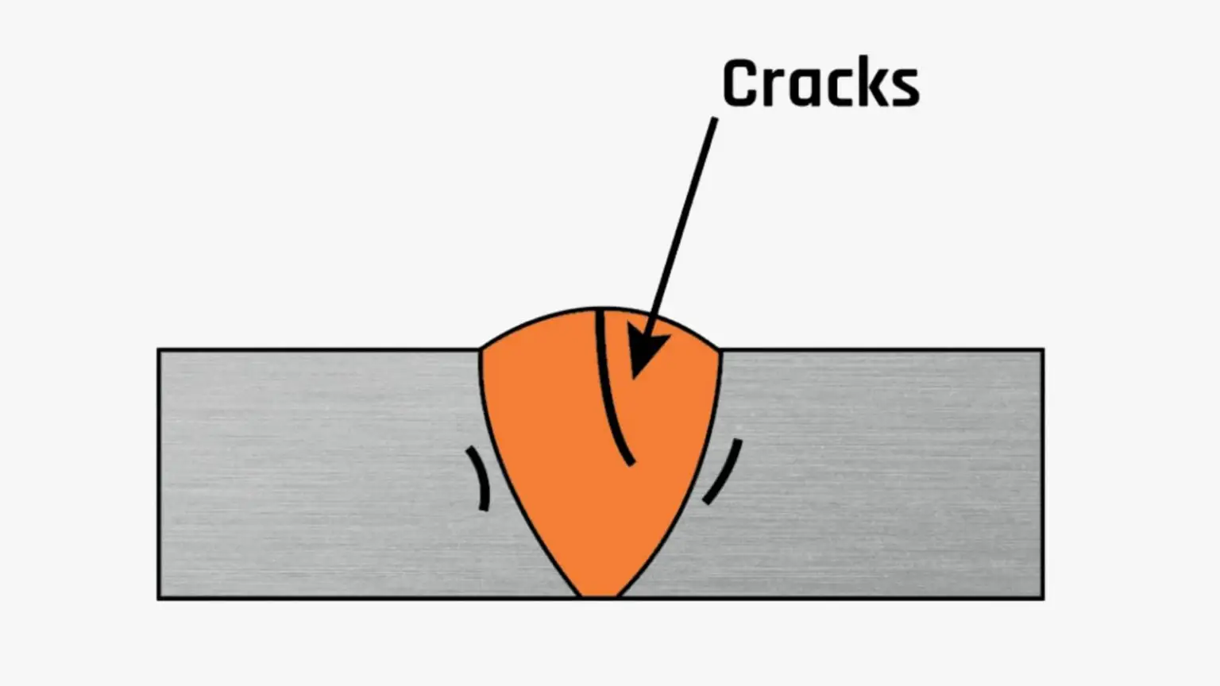
Las grietas (fracturas planas en la soldadura o en el metal base) son, sin duda, los defectos de soldadura más indeseados, que suelen generar fallas importantes en la soldadura. Estas imperfecciones, tanto internas como externas, surgen de la ruptura localizada provocada por las presiones y el enfriamiento, así como de la contracción y el desarrollo de grano en la zona afectada por el calor (ZAT) durante la solidificación. Su geometría provoca concentraciones de tensión cerca de la punta de la grieta, por lo que la soldadura es propensa a fracturarse.

Slide 5
Las grietas de soldadura pueden presentarse en varios tamaños, formas y tipos, entre ellos
longitudinal
Transverso
Cráter
Irradiando
Derivación

Slide 6
Dependiendo de la temperatura a la que se produzcan, las fisuras pueden ser:
Grietas Calientes
Estos ocurren durante la solidificación y cristalización de las uniones soldadas. En esta etapa, la temperatura suele superar los 10,000 grados centígrados. Pueden ser grietas de solidificación o grietas de licuación. Lo primero ocurre cuando el metal contiene un alto contenido de impurezas o carbono o cuando hay una interrupción en el flujo de calor. Por otro lado, las grietas por licuación se producen debido al aumento de la temperatura de calentamiento. Esto provoca la licuefacción de componentes con puntos de fusión bajos.

Slide 7
Grietas frías
Estos son defectos de agrietamiento "retrasados" que se desarrollan después de la solidificación del metal de soldadura. Pueden ocurrir muchos días después de completar la soldadura. Estos tipos de grietas a menudo se encuentran paralelas al límite de fusión. La tensión de tracción residual también puede hacer que las grietas se alejen del límite de fusión. Las grietas en frío ocurren principalmente debido a la falta de precalentamiento, altas tensiones, baja temperatura, alto contenido de hidrógeno, estructura del material susceptible, etc.

Slide 8
Causas de la grieta de soldadura
Mala ductilidad o contaminación de metales base dados.
Combinando alta velocidad de soldadura con baja corriente.
Solidificación por alta tensión residual por contracción.
Falta de precalentamiento antes de comenzar a soldar.
El alto contenido de azufre y carbono en metales base.
Utilizar hidrógeno como gas protector para soldar metales ferrosos.
Excesiva restricción articular, limitando el movimiento durante el enfriamiento.
Relación inadecuada entre profundidad y ancho de los cordones de soldadura.
Selección incorrecta de consumibles (por ejemplo, metal de relleno incorrecto, tamaño de electrodo incorrecto).

Slide 9
Prevención de grietas en la soldadura
Utilice materiales de relleno y procesos de soldadura compatibles, garantizando superficies de metal de base y de relleno limpias.
Utilice la velocidad de soldadura y la corriente correctas.
Precaliente el metal base y reduzca la velocidad de enfriamiento de la junta.
Utilice la mezcla adecuada de azufre y carbono.
Reducir el espacio entre las uniones soldadas.
Mantenga la relación correcta entre la profundidad y el ancho del cordón de soldadura.
Evite el hidrógeno como gas protector para metales ferrosos.

Slide 10
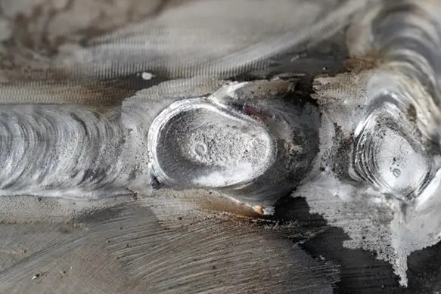
Cráter
Los cráteres son grietas similares a cráteres que suelen aparecer después de que el arco termina cerca del final de un cordón de soldadura y que suelen aparecer después del proceso de soldadura, pero antes de que la unión de soldadura esté completamente formada. Suelen aparecer debido a un relleno inadecuado del cráter antes de romper el arco. Esto provoca un enfriamiento más rápido de los bordes exteriores que del cráter. Un volumen insuficiente de la soldadura puede impedir que esta supere la contracción del metal. Como resultado, se forma un defecto de grieta de cráter en el proceso de soldadura.

Slide 11
Causas del cráter
Llenado inadecuado del cráter.
Ángulo incorrecto de la antorcha.
Elección incorrecta de la técnica de soldadura.
Terminación abrupta del proceso de soldadura, refuerzo inadecuado.
Prevención de cráteres
Asegurar el correcto llenado del cráter.
Use un ángulo de antorcha adecuado para reducir la tensión en el metal. El ángulo de la antorcha para la soldadura con alambre debe estar entre 10 y 15 grados en la dirección de la soldadura. Por otro lado, debe mantener un ángulo de 20 a 30 grados (en la dirección de arrastre) para la soldadura con electrodo revestido. Con una soldadura de filete, sostenga el alambre o la varilla a 45 grados entre las piezas de metal.
Utilice un electrodo pequeño.
Reduzca gradualmente la corriente de soldadura antes de terminar el arco.
Elija la técnica de soldadura correcta.

Slide 12
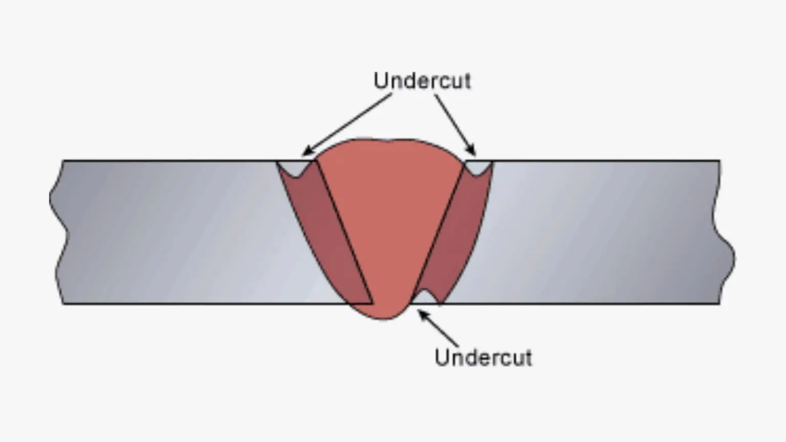
#3 Socavado
Socavado
Los defectos de socavado son surcos irregulares formados en forma de muescas en el metal base. Se producen debido a la fusión de la base de metal lejos de la zona de soldadura y se caracterizan en función de su longitud, profundidad y nitidez. Los defectos de recaudación en la soldadura corren paralelos a la soldadura, causando una pérdida en el grosor. Como resultado, la junta de soldadura se vuelve más susceptible a la fatiga. Los tipos de subsidios son:
Corte continuo
Socavado entre carreras
Rebaje intermedio

Slide 13
Causas de socavado
Usar un voltaje demasiado alto o una velocidad de soldadura demasiado rápida, provocando que se derrita el borde superior.
Alto voltaje del arco.
Ángulo de electrodo incorrecto o electrodo demasiado grande.
Usando el metal de relleno incorrecto.
Selección incorrecta del gas de protección.
Prevención de socavados
Reduzca la velocidad de desplazamiento y la entrada de energía.
Baje el voltaje del arco o reduzca la longitud del arco. El voltaje debe estar típicamente entre 15 y 30 voltios. La longitud del arco de soldadura no debe ser mayor que el diámetro del núcleo del electrodo.
Mantenga el ángulo del electrodo entre 30 y 45 grados en la pierna de apoyo.
Utilice la mezcla de gases y el metal de relleno adecuados según el tipo y el espesor del metal base.
Soldadura en posiciones planas

Slide 14
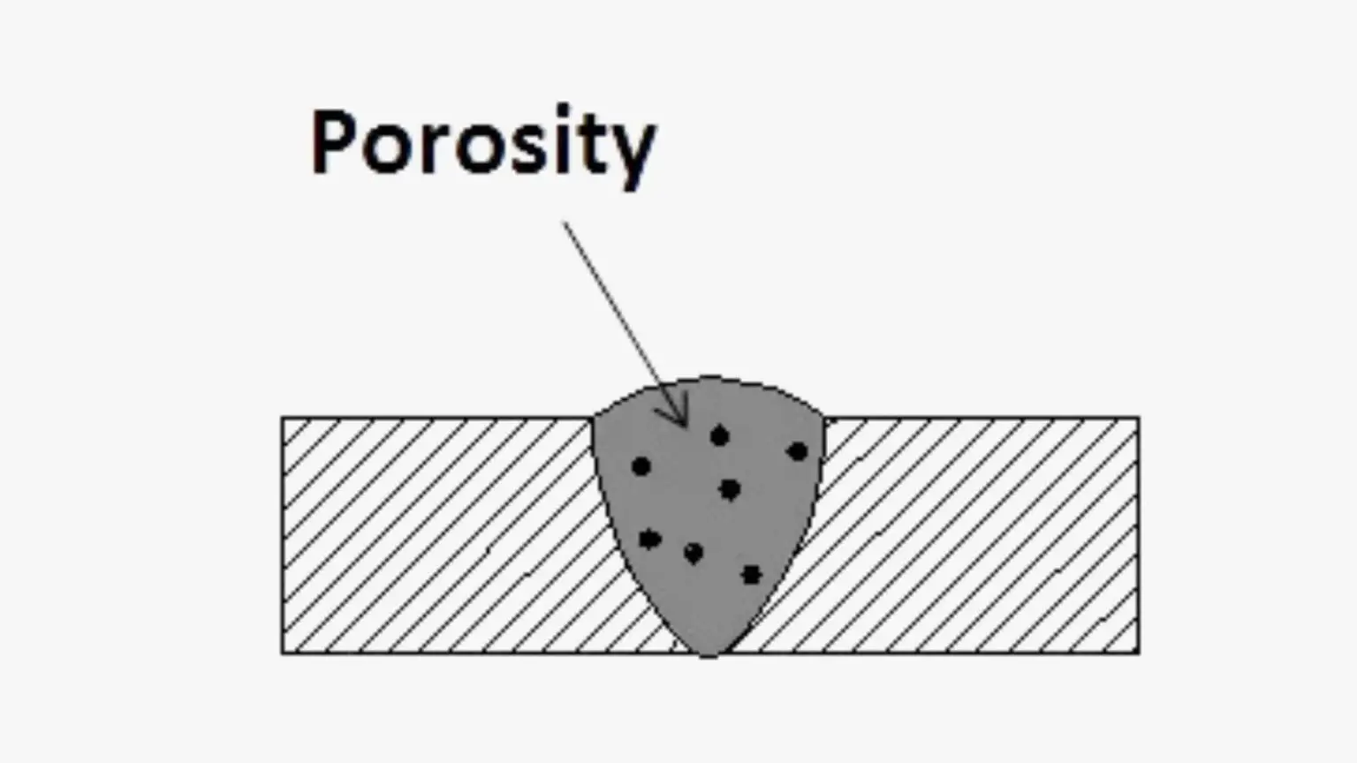
También conocidos como soldaduras de agujero de gusano, los defectos de porosidad ocurren cuando hay burbujas de aire o gas atrapadas en la soldadura. El proceso de soldadura a menudo genera gases como hidrógeno, dióxido de carbono y vapor. Una sección transversal de cordones de soldadura porosos a menudo se parece a una esponja con una acumulación de burbujas de aire atrapadas.
Los gases atrapados pueden localizarse en una ubicación específica o distribuirse uniformemente en la soldadura. Estas burbujas de gas pueden debilitar la articulación del metal de soldadura, predisponiendo las fatiga y el daño. Dependiendo de su formación, estos errores de soldadura orbital pueden ocurrir como:

Slide 15
Dependiendo de su formación, estos errores de soldadura orbital pueden ocurrir como:
Porosidad de gases. Se trata de una pequeña cavidad de forma esférica generada a partir de gases atrapados. Las diversas formas incluyen poros superficiales, cavidades alargadas, porosidad lineal, etc.
Agujeros de gusano. Estas son cavidades alargadas o tubulares formadas durante la solidificación de los gases atrapados. Puede verlos como orificios individuales o como un grupo de orificios en toda la superficie de soldadura.
Porosidad superficial. Este es un tipo de porosidad que rompe la superficie del metal de soldadura.

Slide 16
Causas de la porosidad
Recubrimiento inadecuado del electrodo o uso de electrodo corroído.
Presencia de grasa, aceite, agua, óxido o hidrocarburos en la superficie de soldadura.
Utilizar gas de protección incorrecto.
Voltaje de arco demasiado alto o flujo de gas. El voltaje generalmente debe estar entre 15 y 30 voltios.
Mal tratamiento superficial del metal base.

Slide 17
Prevención de la porosidad
Elija el electrodo y el material de relleno adecuados.
Asegure una limpieza adecuada del metal base y evite que los contaminantes entren en el área de soldadura.
Para mejorar el proceso de soldadura y facilitar el escape de gas, ajustar la velocidad de soldadura es crucial, ya que varía en diferentes técnicas de soldadura. Por ejemplo, Soldadura MIG es más efectivo a una velocidad de viaje de 14 a 19 pulgadas por minuto (IPM), mientras que la soldadura de TIG logra resultados óptimos a un ritmo más lento de 4 a 6 IPM.
Configure el medidor de flujo de gas con los ajustes de flujo correctos. Dependiendo de la técnica de soldadura, el flujo de gas debe estar entre 22 y 30 pies cúbicos por hora (CFH).
Precalentar los metales antes de soldar.
Ajuste de la corriente de soldadura.
Utilice gases de protección de alta pureza

Slide 18
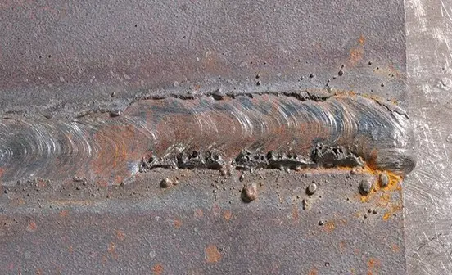
salpicaduras
Las salpicaduras consisten en partículas metálicas expulsadas del arco de soldadura, que se encuentran comúnmente en ARC, GAS y soldadura por puntos procesos. También pueden aparecer, aunque con menos frecuencia, en la soldadura de MIG. Estas partículas normalmente se adhieren a lo largo del cordón de soldadura o dentro de los diseños de juntas, marcando un tipo distinto de defecto de soldadura.
Las salpicaduras que se acumulan en la boquilla pueden desprenderse y dañar el cordón de soldadura. También pueden causar accidentes a los manipuladores si las proyecciones de salpicaduras son agudas.

Slide 19
Causas de salpicaduras
Ajustes de corriente de voltaje demasiado bajo y amperaje demasiado alto.
Elección incorrecta del gas de protección.
Ángulo de trabajo del electrodo rígido.
Usando un electrodo húmedo y una longitud de arco mayor.
Contaminación de la superficie metálica.
Prevención de salpicaduras
Use la polaridad correcta y ajuste la corriente de soldadura.
Utilice el gas de protección adecuado.
Aumente el ángulo del electrodo y disminuya la longitud del arco.
Limpie la superficie de metal antes de soldar.

Slide 20
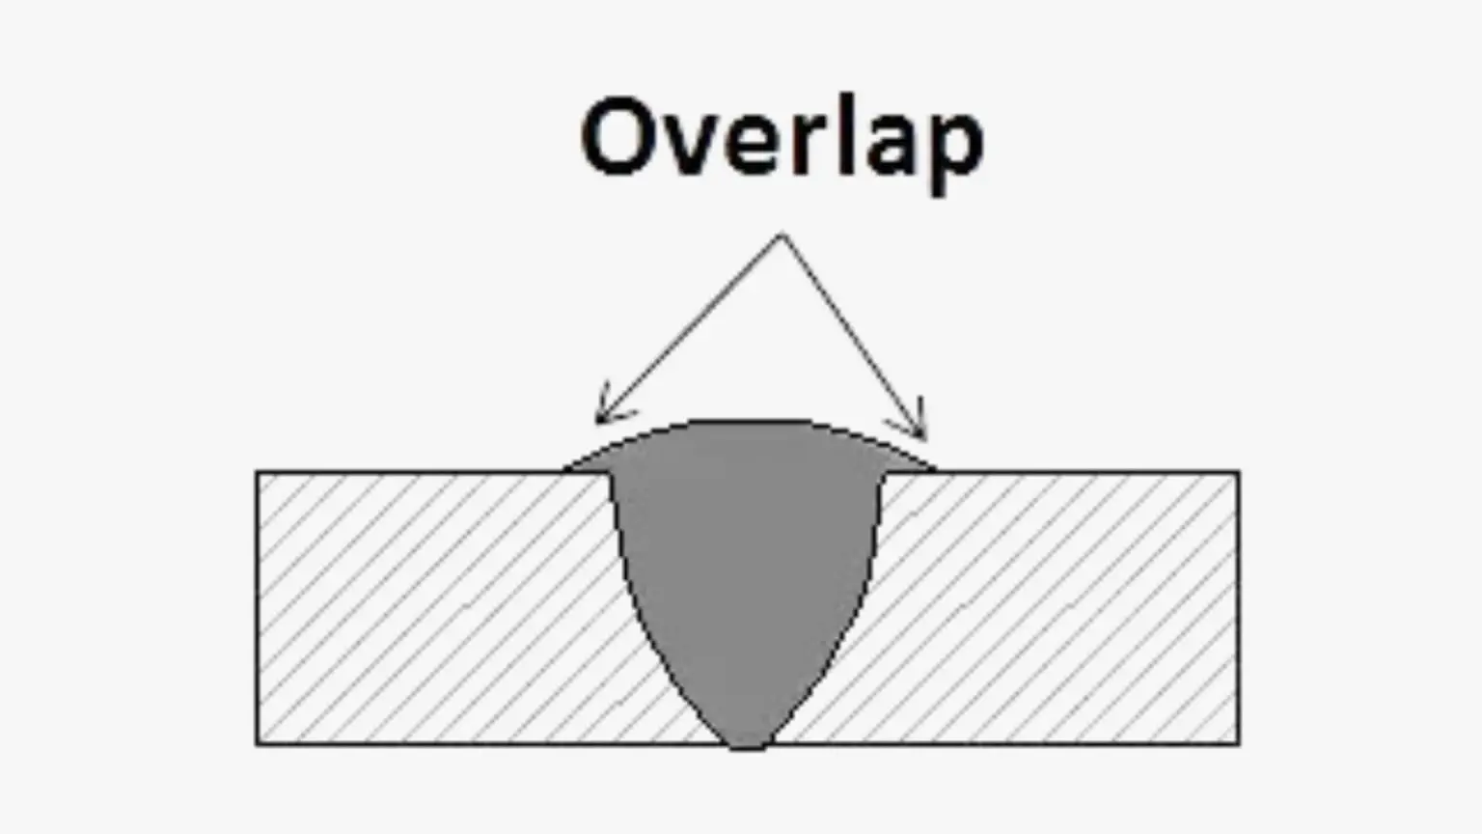
sobremonta
Una superposición de soldadura es un defecto en el que el material de relleno en el pie de la soldadura cubre el metal sin unirse. En este caso, el baño de soldadura fluye excesivamente y se extiende más allá del pie. El metal de soldadura forma un ángulo inferior a 90 grados cuando ocurre esta condición.

Slide 21
Causas de superposición
Usando la técnica de soldadura incorrecta.
Ángulo de electrodo variable y ángulo de antorcha incorrecto.
Empleando electrodos de gran tamaño.
Contrada de corriente o calor de alta soldadura.
Velocidad de desplazamiento lenta.
Prevención de superposiciones
Elija la técnica de soldadura adecuada para lograr una longitud de arco óptima.
Mantenga el ángulo correcto del electrodo.
Evite usar electrodos de gran tamaño.
Intente soldar en posiciones planas.
Use entrada de bajo calor o corriente de soldadura.
Mantenga una velocidad de viaje adecuada.
Utilice el ángulo correcto de la antorcha.

Slide 22
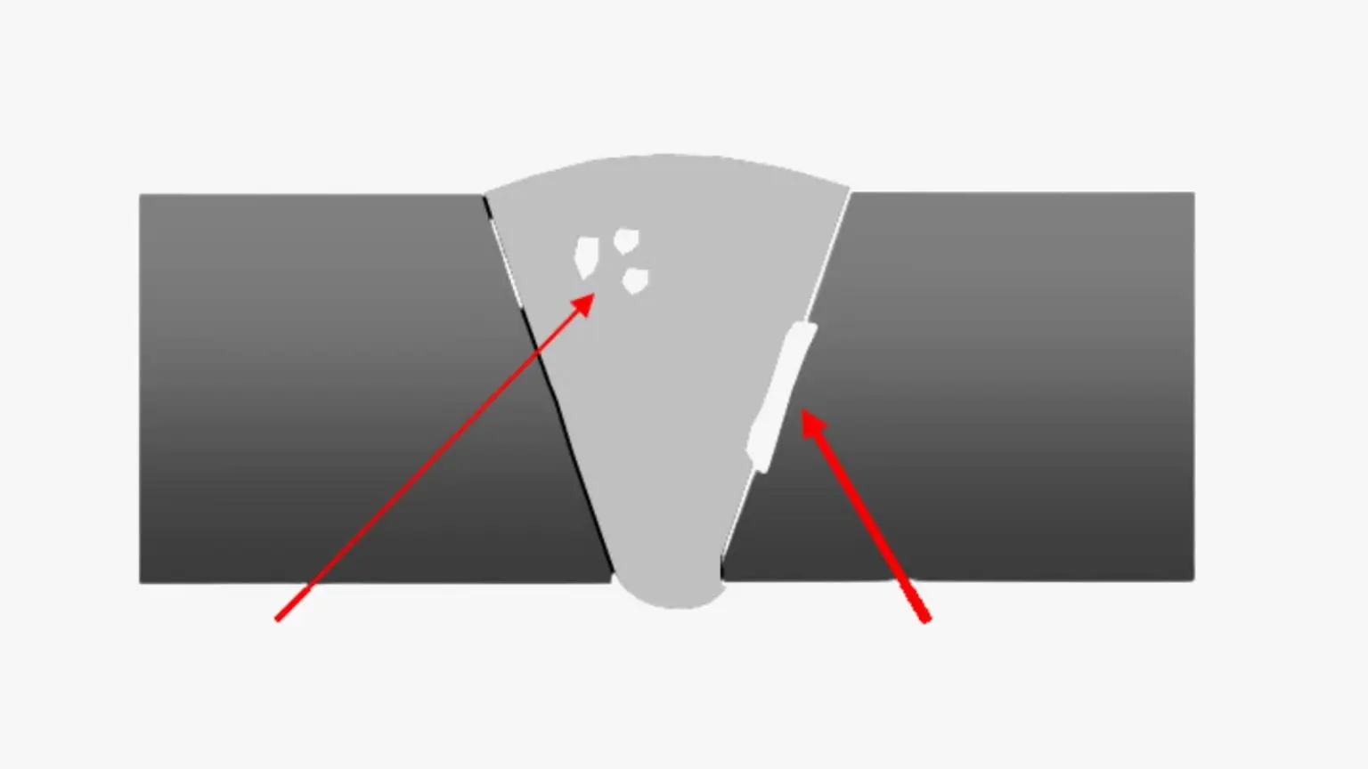
#8 Inclusión de escoria
INCLUSIONES DE ESCORIA
Las escorias, subproductos peligrosos, surgen en diversos procesos, como el arco metálico protegido, el arco de varilla, el arco con núcleo fundente y las técnicas de arco sumergido. A menudo aparecen como impurezas atrapadas dentro o en la superficie de las áreas soldadas.
Ocurren cuando usa un flujo (material de blindaje sólido) durante la soldadura. Cuando el flujo se derrite en la superficie de la soldadura o dentro de la región de soldadura, pueden ocurrir estos defectos de soldadura. La presencia de escorias afecta la soldabilidad y la dureza del metal. Como resultado, disminuyen el rendimiento estructural de la soldadura.

Slide 23
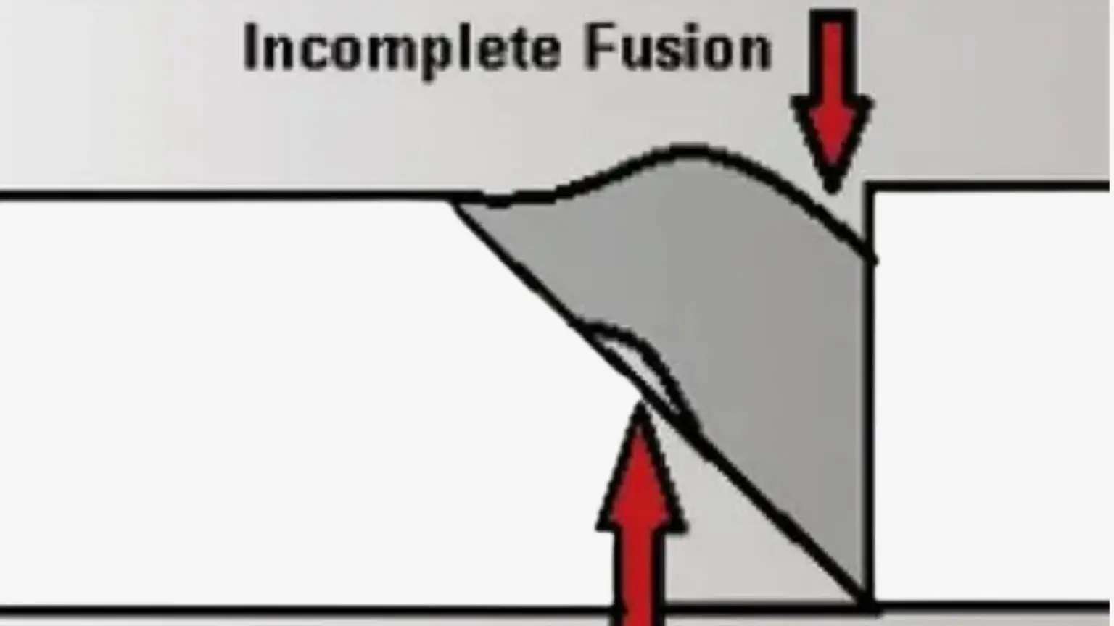
También conocido como falta de fusión, este defecto de soldadura se produce debido a una soldadura imprecisa que da como resultado espacios sin rellenar. Puede ser el resultado de lo siguiente:
Falta de fusión entre el metal base y el metal de soldadura en la raíz de la soldadura.
Falta de fusión de la pared lateral entre el metal base y el metal de soldadura en la soldadura de la pared lateral.
Falta de fusión entre pasadas entre capas adyacentes de metales de soldadura durante la soldadura de pasadas múltiples.
Aunque este es un defecto de soldadura interna, también puede ver una fusión incompleta en la soldadura en la superficie exterior. Esto sucede cuando hay una fusión incorrecta de la pared lateral exterior con el metal principal.

Slide 24
Causas de la fusión incompleta
Bajo aporte de calor.
Contaminación de la superficie metálica.
Usando diámetros de electrodo incorrectos para el grosor específico del material.
Velocidad de desplazamiento demasiado rápida.
Grandes baños de soldadura moviéndose delante del arco.
Prevención de la fusión incompleta
Use la entrada de calor adecuada.
Limpie el área de soldadura y la superficie metálica antes de soldar.
Elija el diámetro de electrodo correcto que se ajuste al grosor del material.
Optimizar la velocidad de viaje.
Use un baño de soldadura adecuado que no inunde el arco.
Asegúrese de que la geometría de la unión sea adecuada.

Slide 25
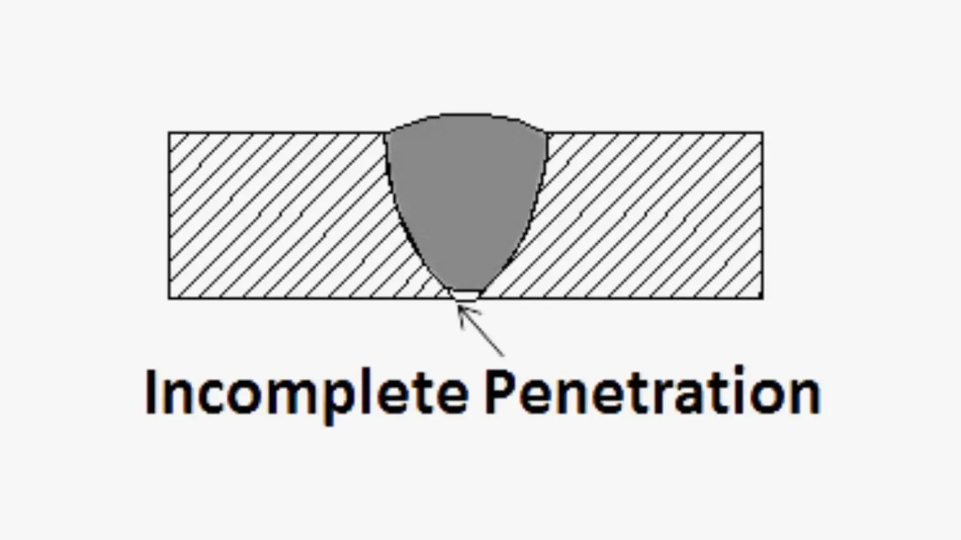
Causas de la penetración incompleta
Alineación conjunta incorrecta.
Tener demasiado espacio entre la soldadura.
Mover el cordón de soldadura demasiado rápido, resulta en poca disposición de metal.
Usar un ajuste de amperaje demasiado bajo, lo que impide la fusión adecuada del metal.
Posicionamiento incorrecto del electrodo.
Prevención de la penetración incompleta
Utilice la geometría de unión correcta y la alineación adecuada.
Asegúrese de que haya suficiente deposición de metal de soldadura.
Utilice la configuración de amperaje adecuada.
Reduzca la velocidad de desplazamiento del arco.
Asegure el posicionamiento preciso de los electrodos.

Slide 26
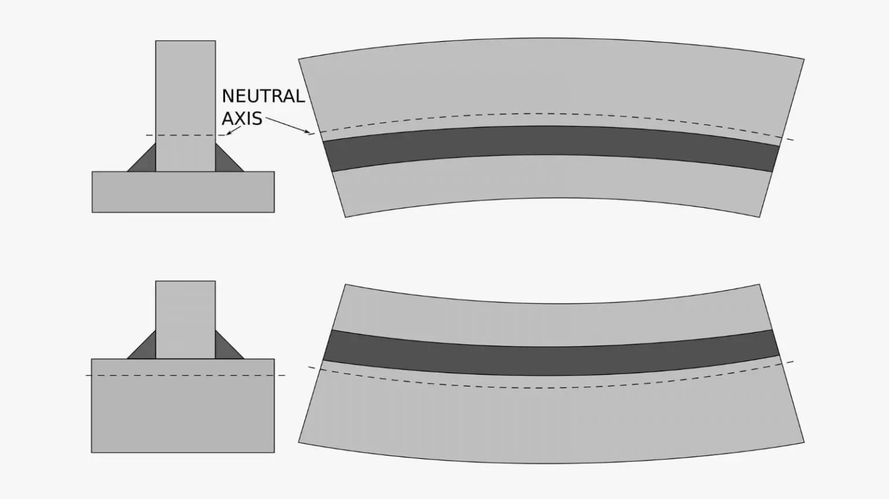
La distorsión o alabeo surge del calor excesivo aplicado durante la soldadura, lo que provoca cambios en la posición y las dimensiones de las placas de metal. La distorsión se clasifica en cuatro tipos: angular, longitudinal, de filete y de eje neutro. Este defecto es más pronunciado en las placas más delgadas, ya que su área superficial limitada dificulta la disipación efectiva del calor.

Slide 27
Causas de la distorsión
Gradientes de temperatura variables durante la soldadura.
Usando una orden de soldadura incorrecta.
Velocidad de desplazamiento del arco lenta.
Demasiadas soldaduras pasan con electrodos de diámetro pequeño.
Alto estrés residual en la placa de metal a soldar.
Prevención de distorsiones
Apéguese a un gradiente de temperatura apropiado para soldar.
Use las órdenes de soldadura correctas.
Mantenga una velocidad de viaje de arco de 10 a 20 pulgadas por minuto para piezas de trabajo giratorias y de 4 a 10 pulgadas por minuto para equipos de soldadura orbital.
Optimiza el diseño para su pieza de chapa para un número adecuado de pasadas de soldadura.
Use la cantidad correcta de metal de soldadura para disminuir las fuerzas de contracción.

Slide 28
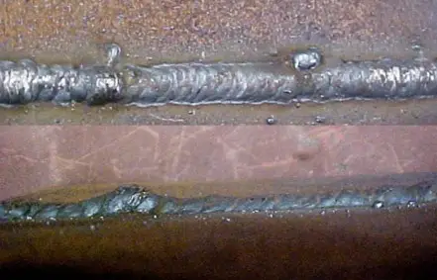
#14 Exceso de Refuerzo
Este defecto de soldadura se produce debido a demasiado material de relleno en la junta soldada. El exceso de refuerzo puede presentarse en forma de cordones estrechos y con lados empinados. Generalmente es el resultado de una capa insuficiente de fundente en el alambre de alimentación. Además, el exceso de refuerzo puede ser irregular y desigual: refuerzo de montaña. En este caso, el defecto se produce debido a un exceso de flujo o a una velocidad de desplazamiento desigual

Slide 29
Causas del exceso de refuerzo
Insuficiente o exceso de flujo en el cable de alimentación.
Velocidad de desplazamiento del alambre de alimentación demasiado rápida o desigual.
Configuración de voltaje variable.
Dejando grandes espacios entre piezas soldadas.
Prevención del exceso de refuerzo
Mantenga la antorcha moviéndose a una velocidad adecuada.
Ajuste el amperaje correctamente y evite el exceso de calor.
Ajuste el voltaje para asegurarse de que sea óptimo.
Alinee las piezas de soldadura para evitar grandes espacios.

Slide 30
¿Qué otros tipos de defectos de soldadura existen
Aunque los defectos analizados abordan principalmente muchos defectos de soldadura comunes, otros defectos menos frecuentes pueden dañar la calidad de la soldadura. Dos ejemplos podrían ser:
Golpe de arco: Las fuerzas magnéticas pueden desviar el arco de soldadura de su trayectoria prevista, lo que produce una penetración desigual, soldaduras poco profundas y, tal vez, otros defectos, como porosidad o fusión incompleta. Esto es más habitual en la soldadura con corriente continua y puede resultar especialmente complicado cuando se sueldan secciones gruesas o se utilizan corrientes elevadas.
Desgarro de soldadura: Al igual que el desgarro laminar, pero que se produce en el metal de soldadura o en la propia ZAT, el desgarro es el resultado de tensiones elevadas combinadas con una ductilidad baja. Esto suele ocurrir durante el enfriamiento, cuando el metal de soldadura contraído puede desgarrarse si el material carece de la ductilidad suficiente para soportar la tensión.

Slide 31
F I N

